Slide 1
ΓΕΩΜΕΤΡΙΚΕΣ ΕΝΝΟΙΕΣ-ΜΕΤΡΗΣΕΙΣ

Slide 2
Δ΄ τάξη

Slide 3
ΓΕΩΜΕΤΡΙΚΕΣ ΕΝΝΟΙΕΣ

Slide 4
ΓΕΝΙΚΟΙ ΣΤΟΧΟΙ Δ.Ε.Π.Π.Σ. | ΤΑΞΗ
Να εξασκούνται με τη βοήθεια οργάνων στην χάραξη παράλληλων και κάθετων ευθειών και στο σχεδιασμό γεωμετρικών σχημάτων. Επίσης στον υπολογισμό περιμέτρου απλών σχημάτων. Να κατανοήσουν διαισθητικά την έννοια του εμβαδού. Να εξασκηθούν στην κατασκευή συμμετρικών σχημάτων ως προς άξονα σε τετραγωνισμένο χαρτί. | Δ

Slide 5
Γεωμετρία (Δ΄ τάξη)
Στόχοι | Θεματικές Ενότητες (διατιθέμενος χρόνος)
Να μπορούν να σχεδιάζουν γεωμετρικά σχήματα και στερεά με τη βοήθεια οργάνων. Να κατανοήσουν διαισθητικά την έννοια του εμβαδού. Να μπορούν να υπολογίζουν και να συγκρίνουν περιμέτρους επίπεδων σχημάτων. Να μπορούν να περιγράφουν και να αναπαριστάνουν συνήθη γεωμετρικά στερεά. Να μπορούν να αναπαράγουν τα αναπτύγματα ορισμένων στερεών. Να μπορούν να περιγράφουν και να σχεδιάζουν τα συνήθη επίπεδα γεωμετρικά σχήματα. | Γεωμετρία (10 ώρες)

Slide 6
Γεωμετρία (Δ΄ τάξη)
Στόχοι | Θεματικές Ενότητες (διατιθέμενος χρόνος)
Να μπορούν να σχεδιάζουν τεμνόμενες, παράλληλες και κάθετες ευθείες με τη βοήθεια οργάνων. Να μπορούν να σχεδιάζουν την απόσταση σημείου από ευθεία και την απόσταση δύο παράλληλων ευθειών. Να μπορούν να σχεδιάζουν το συμμετρικό ενός επίπεδου σχήματος ως προς άξονα συμμετρίας. Να μπορούν να διενεργούν μεταφορά ενός σχήματος στο τετραγωνισμένο χαρτί κατά δοθέν ευθύγραμμο τμήμα.

Slide 7
Χώρος και Γεωμετρία (Δ΄ τάξη)
Έννοιες του Χώρου (5 ώρες)
Διευθύνσεις, θέσεις, και διαδρομές
Ανάγνωση και δημιουργία χαρτών
Δόμηση του χώρου και συντεταγμένες
Γεωμετρικά σχήματα (12 ώρες)
Αναγνώριση, ονομασία και ταξινόμηση γεωμετρικών σχημάτων και στερεών
Ανάλυση γεωμετρικών σχημάτων και στερεών σε στοιχεία και ιδιότητες
Κατασκευές και σχεδιασμός γεωμετρικών σχημάτων και στερεών
Σύνδεση μεταξύ γεωμετρικών σχημάτων και στερεών
Ανάλυση ή σύνθεση γεωμετρικών σχημάτων και στερεών
Μετασχηματισμοί (3 ώρες)
Μετατόπιση, στροφή και ανάκλαση
Αξονική Συμμετρία
Κεντρική συμμετρία
Επικαλύψεις επιφανειών και κανονικότητες
Οπτικοποίηση (2 ώρες)
Αναγνώριση και αναπαράσταση διαφόρων οπτικών γωνιών, αντικειμένων και καταστάσεων
Δημιουργία οπτικοποιήσεων για τη διαχείριση σχημάτων, διευθύνσεων και θέσεων

Slide 8
Χώρος και Γεωμετρία (Δ΄ τάξη)
Μέτρηση γωνίας (3 ώρες)
Μέτρηση μήκους (4 ώρες)
Μέτρηση επιφάνειας (4 ώρες)
Μέτρηση χωρητικότητας-όγκου (3 ώρες)
Μέτρηση χρόνου (3 ώρες)

Slide 10
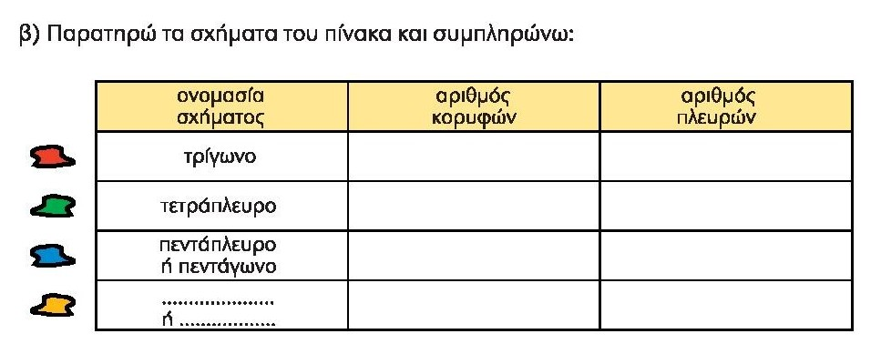

Slide 12
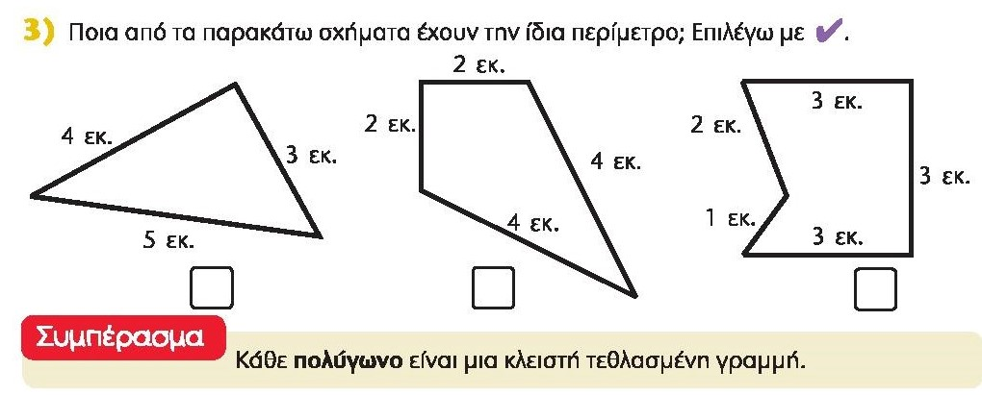

Slide 13
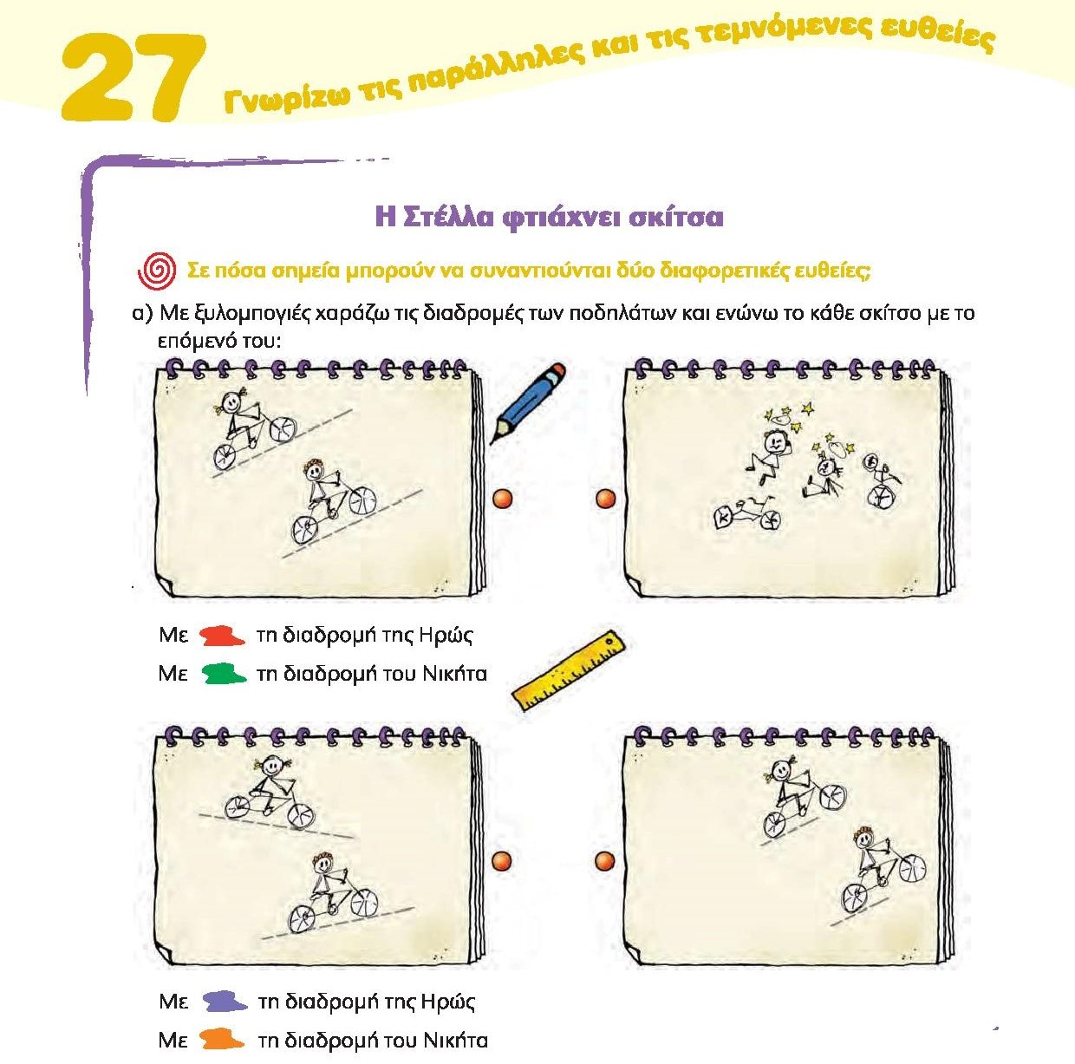

Slide 15
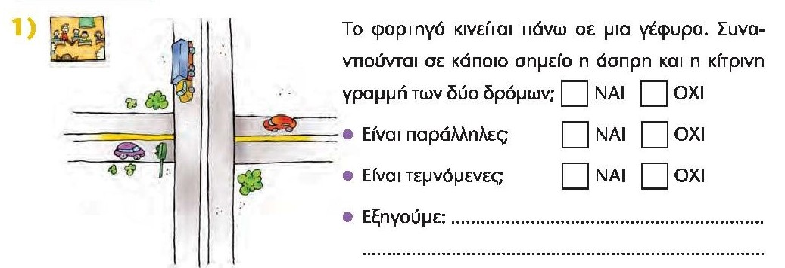

Slide 18
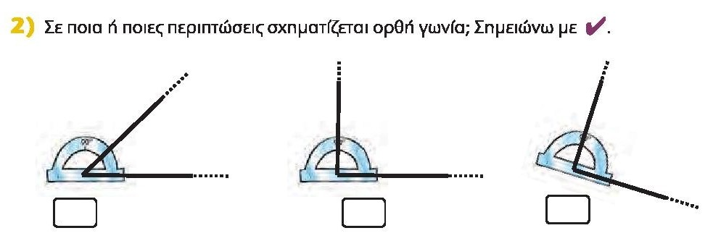

Slide 21
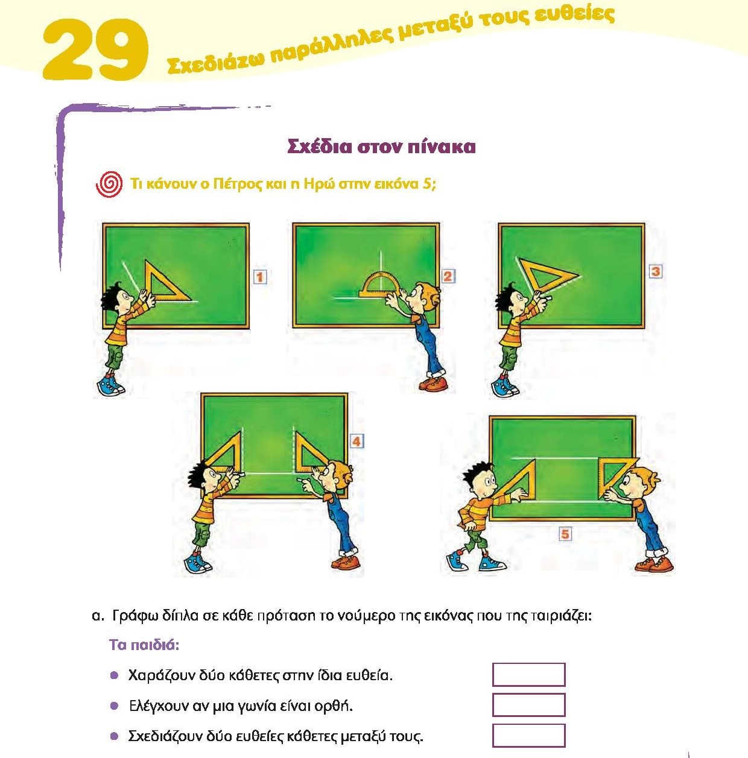

Slide 23
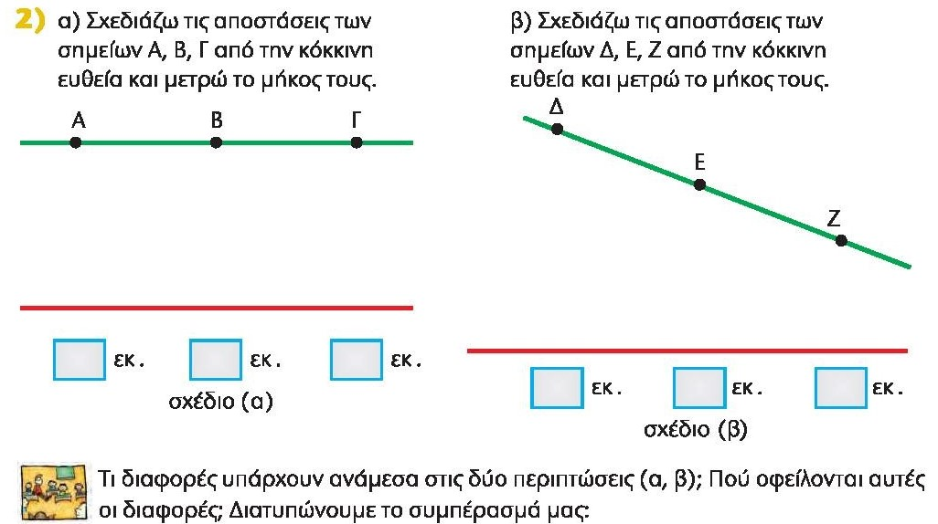

Slide 28
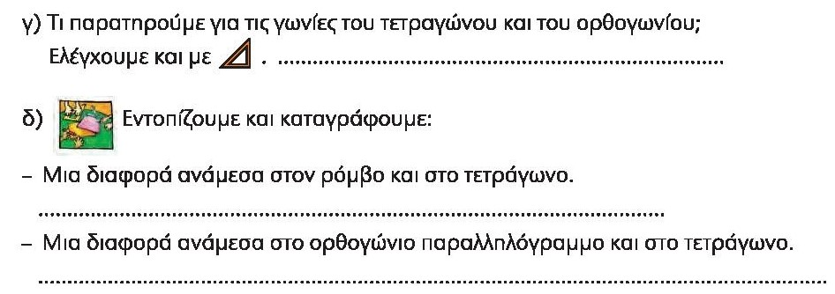

Slide 29
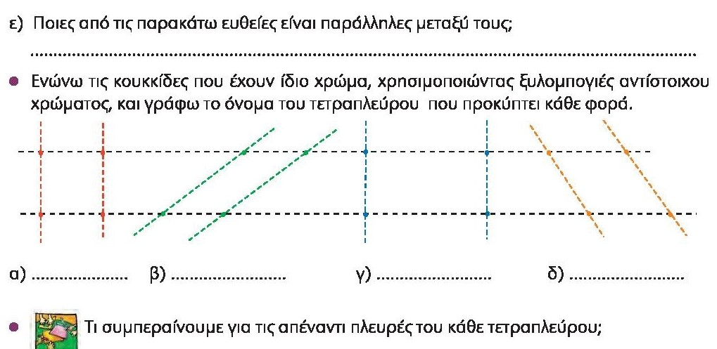

Slide 35
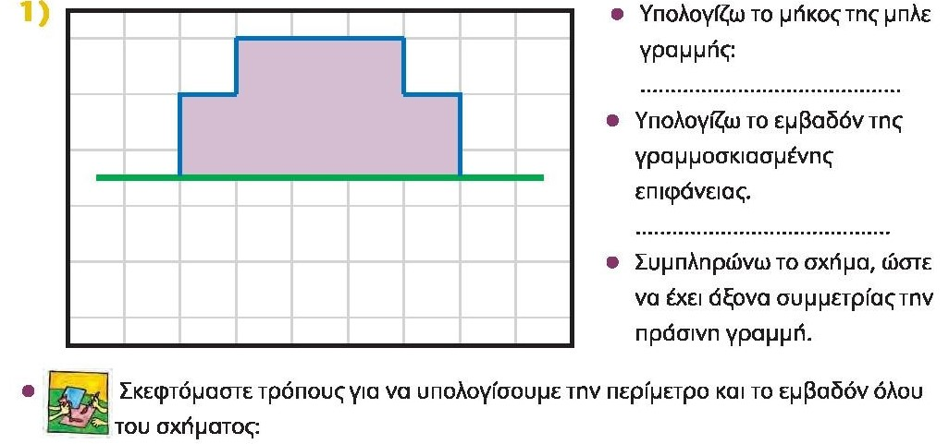

Slide 37
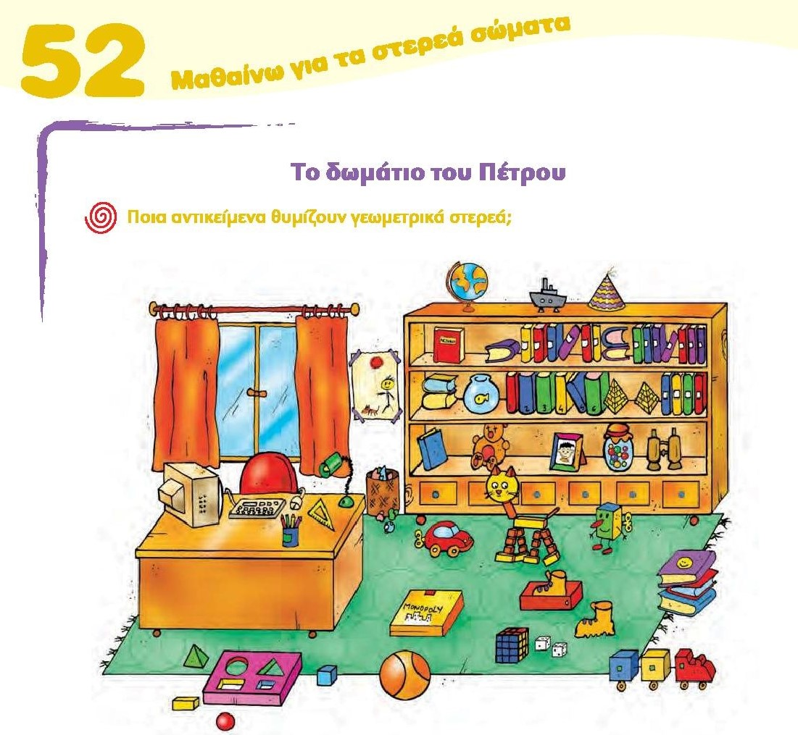

Slide 40
